Slide 1

SIGAC
Sistema Integrado de Gestão e Administração Condominial
Equipe: Caio Felix, Davi Mendes, Luca Moreira, Manoel Rodrigues, Milena Cardoso
Professores: Michelle Hanne, Lucca Soares, Luiz Carlos
PUC Minas - Engenharia de Software

Slide 2
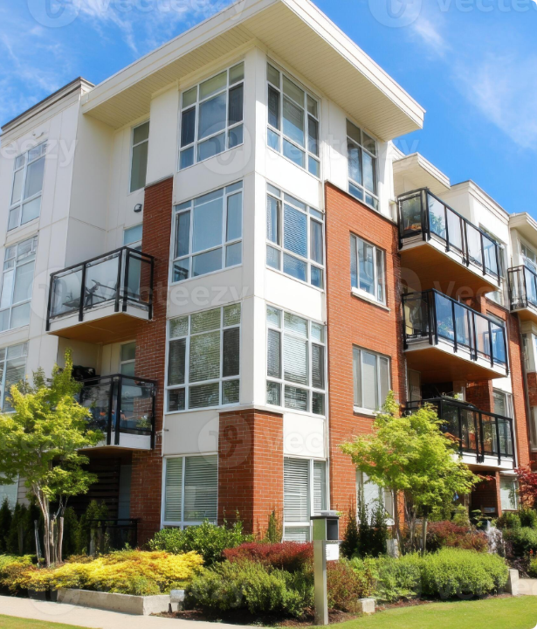
Contextualização e Problema
O mercado condominial movimenta cerca de R$ 300 bilhões anuais no Brasil, exigindo profissionalização e ferramentas tecnológicas eficientes.
Atualmente, muitas administradoras sofrem com a gestão fragmentada. O uso de anotações manuais e planilhas desconexas causa perda de dados e vulnerabilidade financeira.

Slide 3





Objetivos do SIGAC
Unificar Gestão
Controle Financeiro
Segurança de Dados
Centralizar o controle de prestadores de serviço, moradores e a alocação de funcionários em uma única plataforma integrada.
Disponibilizar uma visão clara e em tempo real das receitas e despesas através de um dashboard, facilitando decisões estratégicas.
Reduzir falhas operacionais e mitigar os riscos de inconsistências e perda de informações vitais para os condomínios.

Slide 4
Nossa Justificativa
A automação elimina o retrabalho em tarefas cotidianas e fornece uma governança transparente e segura baseada em dados consolidados.
"
"
— Proposta de Valor do SIGAC

Slide 5


Participantes do Processo
Stakeholders Primários
Stakeholders Secundários
Gestora de Condomínios: Operadora central do sistema. Realiza cadastros, aloca serviços, gerencia gastos e padroniza processos de múltiplos condomínios.
Síndico do Condomínio: Atua como agente fiscalizador e usuário consultivo.
Utiliza as informações geradas pelo sistema para acompanhar as despesas, consultar prestadores e garantir a transparência da gestão predial.
Funcionários: Executores operacionais. Cumprem escalas definidas, fornecem dados e realizam as tarefas rotineiras do dia a dia.

Slide 6
Modelagem de Processos
A transição do cenário manual (AS-IS) para um fluxo digital unificado (TO-BE)

Slide 7



Principais Processos Mapeados
Cadastro de Condomínios e Inquilinos Registros centralizados em banco de dados, substituindo documentos físicos e garantindo o controle total sobre o ecossistema do condomínio.
Gestão de Funcionários e Escalas Automação da alocação de equipes, reduzindo gargalos de comunicação e provendo visibilidade sobre as responsabilidades.
Gestão de Gastos e Manutenção Padronização de despesas e rotinas operacionais estruturadas para total rastreabilidade financeira.
Gestão de Avisos Comunicação fluida e digital com residentes, essencial para uma gestão comunitária moderna e transparente.

Slide 8





Arquitetura e Configuração
Segurança e Integração Utilização de padrões modernos como JWT para autenticação, garantindo a integridade dos acessos ao sistema.
Variáveis de Ambiente Configuração modularizada no backend através do prefixo SIGAC_, padronizando infraestrutura e credenciais.
Separação de Contextos Front-end e Back-end divididos para maior escalabilidade, documentados nos apêndices do projeto estrutural.

Slide 9




Destaques da Solução
Dashboard Financeiro
Gestão de Escalas
Transparência Total
Visualização intuitiva para acompanhamento de receitas, despesas e relatórios gerenciais.
Interface dedicada para alocação rápida de funcionários e prestadores de serviço.
Governança facilitada com acesso em tempo real aos dados para síndicos e gestores.

Slide 10
Conclusão dos Resultados
O impacto do SIGAC
100%
O desenvolvimento do SIGAC resultou em uma aplicação funcional que centraliza as rotinas operacionais e financeiras.
Através de nossa plataforma, a gestora ganha tempo, elimina burocracias e mitiga falhas estruturais, enquanto o síndico tem o poder da transparência em suas mãos para uma governança de excelência.
Integração Digital

Slide 11
Dúvidas?
Agradecemos a atenção da banca avaliadora.
Projeto SIGAC - Engenharia de Software | PUC Minas

